Slide 1

zhōnɡɡuó yínhánɡ zài nǎr？ 7 中 国 银 行 在 哪儿？ Lesson 7 Where is the bank of China?

Slide 2




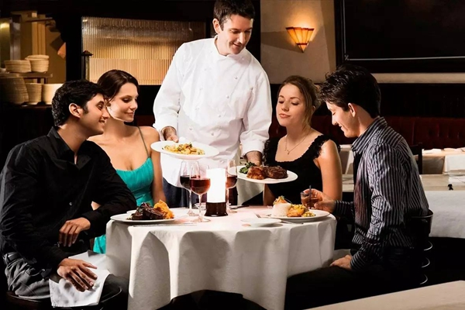
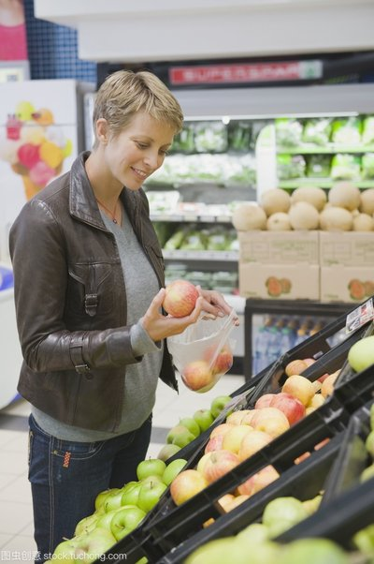
语法
Grammar
shànɡwǎnɡ
上 网
kàn diànshì
看 电 视
Sb + 在 + place + do sth
tāmen zài jiàoshì shànɡkè。
他们 在 教 室 上 课。
（They have classes in the classroom.）
跑步（pǎo bù）
吃饭（chī fàn）

Slide 3

生 词:new words
wèishēnɡjiān
1 卫 生 间:toliet
duìbùqǐ
2 对 不起:sorry
méiɡuānxi
3 没 关 系: it doesn't matter
shānɡdiàn
4 商 店:shop
lǐbiɑn
5 里 边:inside
dìfɑnɡ
6 地方:place
qiánbiɑn
7 前 边:in front
kàn
8 看:look,see
nàr
9 那儿:there
jiù
10就:exactly

Slide 4

生 词:new words
wèishēnɡjiān
1 卫 生 间:toliet
qǐngwèn, wèishēngjiān zài nǎr?
A:请 问， 卫 生 间 在 哪儿？
B：在那儿。

Slide 5

生 词:new words
duìbùqǐ
2 对 不起:sorry
méiɡuānxi
3 没 关 系: it doesn't matter

Slide 6
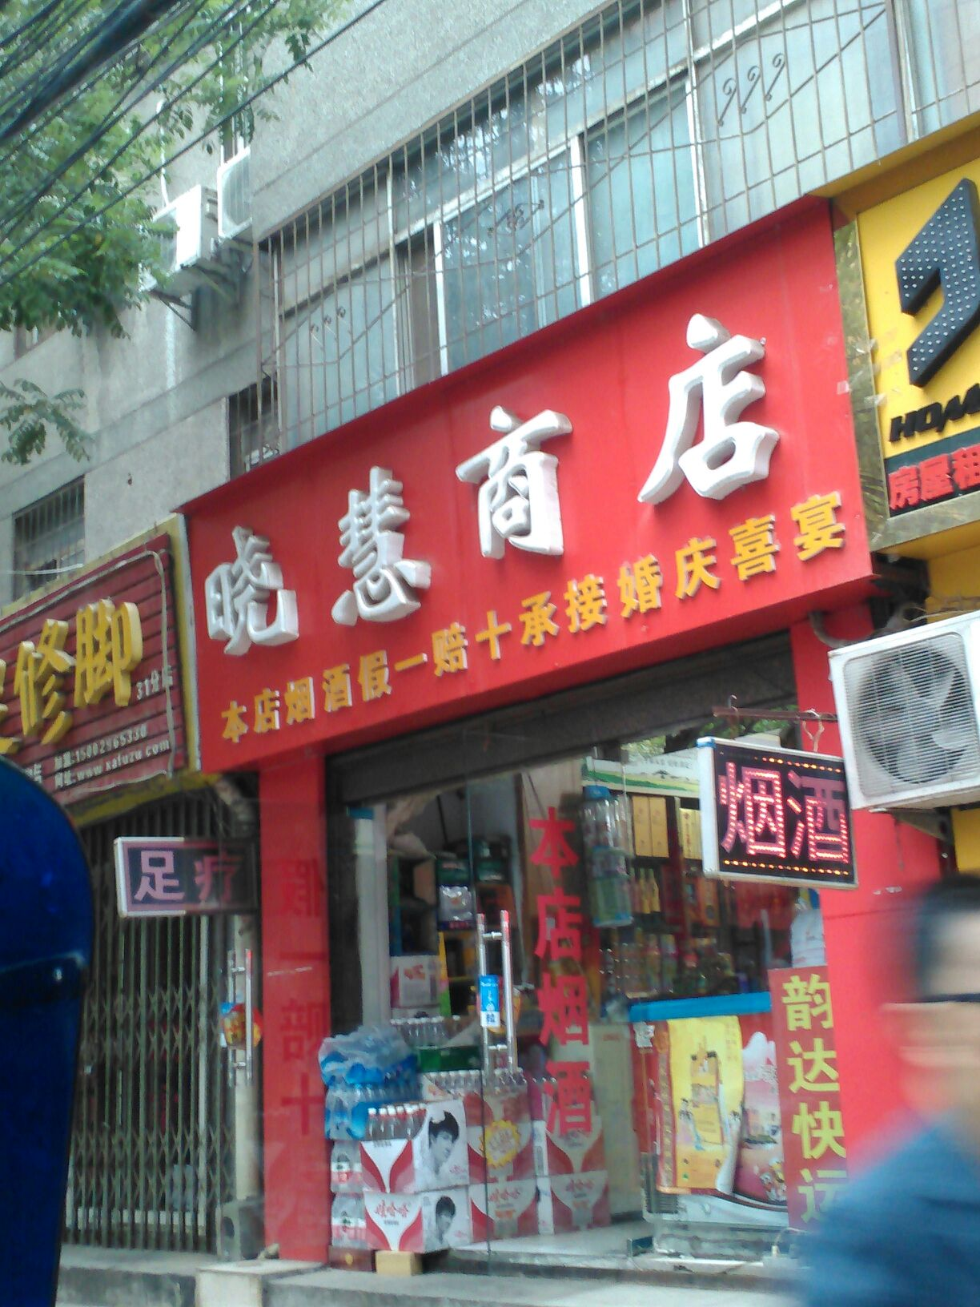
…… lǐbiɑn
…… 里 边
shānɡdiàn
商 店 （Inside the store）
chāoshì
超 市 （Inside the supermarket）
yínhánɡ
银 行 （Inside the bank）
生 词:new words
shānɡdiàn
4 商 店:shop
lǐbiɑn
5 里 边:inside
A: 哪儿有卫生间？
B: 超市里边有。

Slide 7
dìfɑnɡ
6 地方:place
qiánbiɑn
7 前 边:in front
生 词:new words
nǎr = shénme dìfɑnɡ
哪儿 = 什 么 地 方
（where）
nǐ zài nǎr？/ nǐ zài shénme dìfɑnɡ？
A 你 在 哪儿？/你 在 什么 地方？
（where are you?）
wǒ zài jiā
B 我 在 家。
（I'm at home）

Slide 8

生 词:new words
kàn
8 看:look,see
nǐ kàn
你 看！ :Look!
nàr
9 那儿:there
jiù
10就:exactly
jiù zài nàr！
就 在 那儿！(Right there!)
wèishēnɡjiān zài nǎr？
A 卫 生 间 在 哪儿？(Where is the toliet?)
nǐ kàn！ jiù zài nàr！
B 你 看！ 就 在 那儿！ (Look! Right there!)

Slide 9

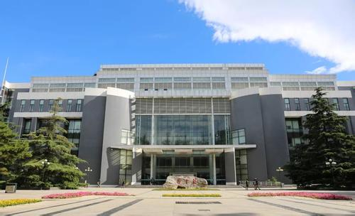

生 词:new words
lǎoshī：shéi shì Línnà？
老师： 谁 是 林娜？
Línnà： wǒjiù shì（ Línnà）
林娜： 我 就 是 （林娜）。
qǐngwèn， túshūguǎn zài nǎr？
A 请 问， 图 书 馆 在 哪儿？
B 那儿就是
nàr jiù shì

Slide 10
ā mínɡ： qǐnɡwèn， nǎr yǒu wèishēnɡjiān？
阿 明： 请 问， 哪儿 有 卫 生 间 ？
xuéshenɡA：duìbùqǐ， wǒ bù zhīdào。
学 生 A： 对 不起， 我 不 知 道 。
ā mínɡ： méiɡuānxi。qǐnɡwèn，nǐ zhīdào nǎr yǒu wèishēnɡjiān mɑ？
阿明： 没 关 系。 请 问， 你 知 道 哪儿 有 卫 生 间 吗？
xuéshenɡB： shānɡdiàn lǐbiɑn yǒu。
学 生 B： 商 店 里 边 有 。
ā mínɡ shānɡdiàn zài shénme dìfɑnɡ？
阿明 ： 商 店 在 什 么 地 方？
xuéshenɡB：zài qiánbiɑn， nǐ kàn，nàr jiùshì。
学 生 B： 在 前 边， 你 看， 那儿 就是。
ā mínɡ：xiè xiè ！
阿 明 ： 谢 谢 ！
xuéshenɡB：bú kè qi!
学 生 B： 不 客 气!
课文三:Text three

Slide 11

课文一:Text one
ā mínɡ xiǎnɡ qù nǎr？
1 阿 明 想 去 哪儿？
xuéshenɡ A zhīdào nǎr yǒu wèishēnɡjiān mɑ？
2 学 生 A 知 道 哪儿 有 卫 生 间 吗？
xuéshenɡ B ne？
3 学 生 B 呢？
shānɡdiàn zài shénme dìfɑnɡ？
4 商 店 在 什 么 地 方？

Slide 12
ā mínɡ：
阿 明： 请 问， 哪儿 有 卫 生 间 ？
xuéshenɡA：
学 生 A： 对不起， 我 不 知 道 。
ā mínɡ：
阿明： 没 关 系。 请 问， 你 知 道 哪儿 有 卫 生 间 吗？
xuéshenɡB：
学 生 B： 商 店 里边 有 。
ā mínɡ
阿明 ： 商 店 在 什 么 地 方？
xuéshenɡB：
学 生 B： 在 前 边， 你 看， 那儿就是。
ā mínɡ：
阿 明 ： 谢 谢 ！
xuéshenɡB：
学 生 B： 不 客 气!
课文三:Text three

Slide 13
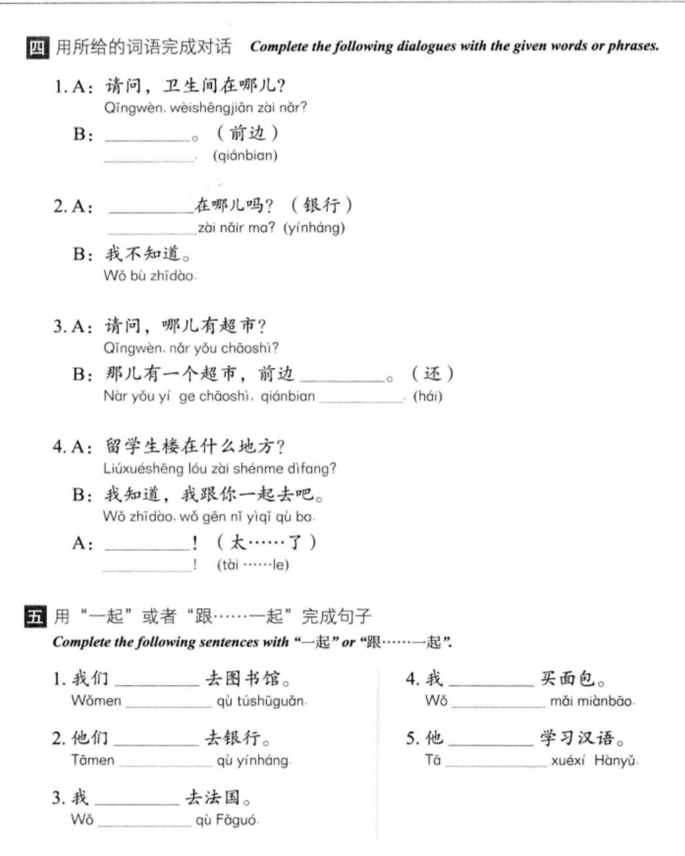
完成对话
Complete the dialogues

Slide 14
完成对话
Complete the dialogues
在前边
你知道银行

Slide 15
完成对话
Complete the dialogues
还有一个超市
太好了

Slide 16
完成练习
Complete exercise
一起
跟朋友一起
一起
跟我一起
跟妈妈一起

Slide 17
完成练习
Complete exercise

Slide 18
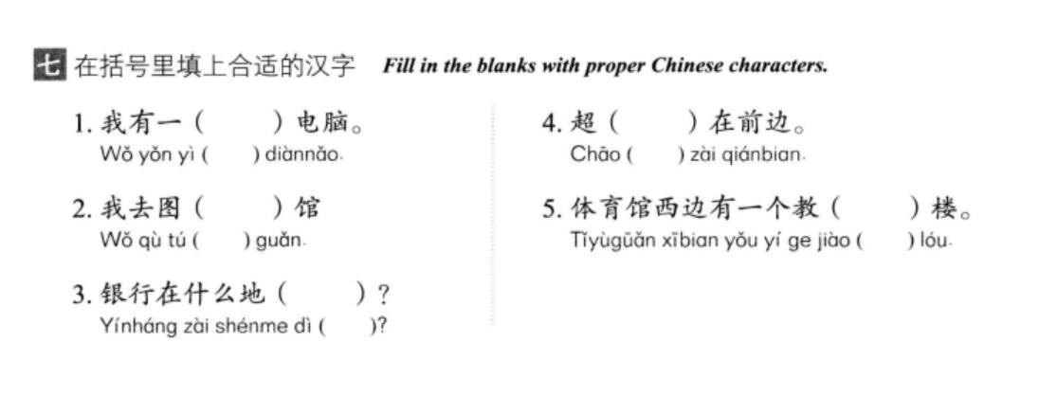
完成对话
Complete the dialogues
台
市
书
学
方

Slide 19
完成对话
Complete the dialogues

Slide 20
写汉字
Write characters
台
市
书
方
学

